Slide 1
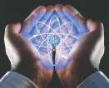
Экологические проблемы работы атомных электростанций
Карачук Э. А.
Учитель физики
МБОУ Магазинский УВК

Slide 2
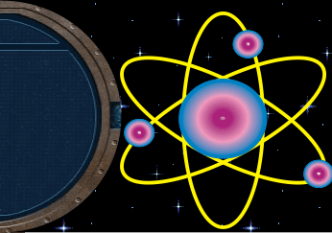
"У нас нет времени экспериментировать с призрачными источниками энергии, цивилизация в опасности, и нам нужно сейчас использовать ядерную энергию – единственный безопасный и доступный источник энергии, или страдать от боли, которую уже в скором времени нам причинит оскорбленная планета". Профессор Джеймс Лавлок, основатель международного «зеленого» движения, 2004 г.

Slide 3
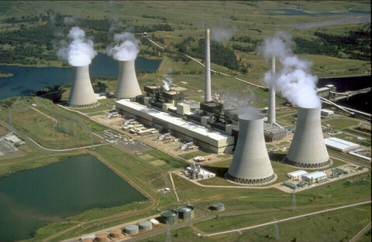
Доля атомной энергетики в мировом производстве электрической энергии составляет 17%. По данным МАГАТЭ (Международное агентство по атомной энергетики) мировую атомную энергетику представляют 450 атомных реакторов, работающих в 31 стране

Slide 4
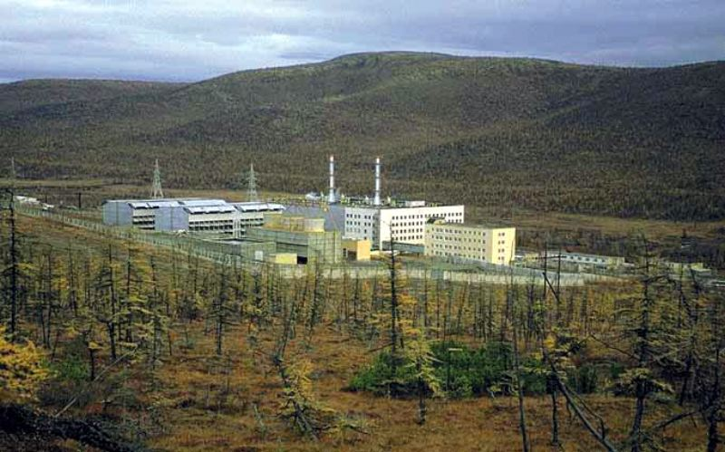
Не существует способов получения электроэнергии, не сопряженных с риском возможного вреда . АЭС при их нормальной эксплуатации в экологическом отношении безопаснее тепловых электростанций на угле и других источников электроэнергии.

Slide 5
Дата ввода первых мощностей АЭС по странам
Дата ввода первых мощностей | Страна
1954 | СССР
1956 | Великобритания
1957 | США
1963 | Италия
1965 | Франция
1966 | ФРГ, Япония, ГДР
1967 | Канада
1968 | Испания, Нидерланды
1969 | Швейцария, Индия
1971 | Швеция, Пакистан
1974 | Бельгия, Болгария, Аргентина
1977 | Финляндия, Юж.Корея, о.Тайвань
1979 | Чехословакия

Slide 6
Уже построено в стадии строительства
31 страна
440 ядерных блоков
364 ГВт
16 % мировой энергии
11 стран
30 ядерных блоков

Slide 7
В России имеется 10 атомных электростанций (АЭС), и практически все они расположены в густонаселенной европейской части страны.
В 30-километровой зоне этих АЭС проживает более 4 млн. человек.
Балаковская АЭС
Белоярская АЭС
Билибинская АЭС
Калининская АЭС (Тверская область, г.Удомля)
Кольская АЭС
Курская АЭС
Ленинградская АЭС
Нововоронежская АЭС
Ростовская (Волгодонская) АЭС
Смоленская АЭС

Slide 8
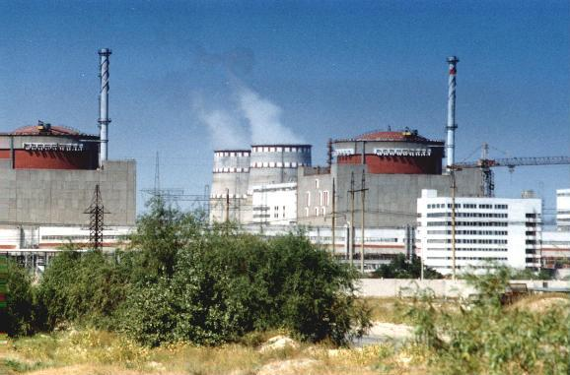
Преимущества атомных электростанций
Нет газовых выбросов,
Нет необходимости вести огромные объемы строительства, возводить плотины и хоронить плодородные земли на дне водохранилищ.

Slide 9
Воздействие АЭС на окружающую среду
Локальное механическое воздействие на рельеф при строительстве;
Сток поверхностных и грунтовых вод, содержащих химические и радиоактивные компоненты;
Изменение характера землепользования и обменных процессов в непосредственной близости от АЭС;
Изменение микроклиматических характеристик прилежащих районов.

Slide 10
Отрицательные экологические факторы:
1. Тепловое загрязнение:
Тепловые потери АЭС в 1,5 раза больше, чем ТЭС аналогичной мощности, поэтому КПД атомных электростанций невелик (20-25%), и их работа сопровождается «сбросом» огромного количества теплоты в воздух и воду.

Slide 11
В нагретой теплой воде водоемов происходит бурное развитие сине-зеленых водорослей, наступает «цветение» воды; это явление, получившее название автрофизиции, делает невозможным использование таких водоемов для питьевого водоснабжения.

Slide 12
Отрицательные экологические факторы:
2. Наличие радиоактивных отходов:
Урановая руда добывается на рудниках подземным или открытым способом. Эта отрасль горнодобывающего производства ухудшает окружающую среду, загрязняя воздух, почву, поверхностные и подземные воды.
Отходы на стадии добычи и переработки природного урана очень велики и составляют 99,8%.

Slide 13
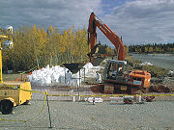
Из резервуаров для хранения жидких отходов радиоактивные вещества могут попадать в грунтовые воды и расположенные рядом поверхностные водоемы

Slide 14
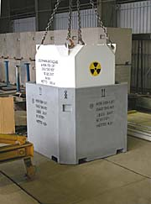
Твердые и жидкие отходы, возникающие при регенерации ядерного топлива, обладают очень высокой радиоактивностью и требуют специальной переработки и специального захоронения в целях обеспечения безопасности

Slide 15
Изменение состава ОЯТ после облучения в реакторе
ЯТ—ядерное
топливо
100%
4%
2,5%
96%
1,0%
ОЯТ—облученное
1,5%
ядерное
95%
топливо
80%
60%
УРАН-238
двуокись
40%
УРАН-235
двуокись
20%
Плутоний
Другие
0%
элементы
ЯТ
ОЯТ
Количество отработавшего топлива всех реакторов в мире составляет около 10 500 т в год

Slide 16
Накопление ОЯТ в мировой атомной энергетике

Slide 17
Накопление ОЯТ в Российской Федерации

Slide 18
Имеется две различные стратегии обращения с отработавшим ядерным топливом
ОЯТ перерабатывается (или хранится для будущей переработки) с целью извлечения урана и плутония для нового смешанного оксидного (MOX) топлива
ОЯТ считается отходами и хранится до захоронения
Notes:
Стоимость переработки 1 т ОЯТ на предприятиях Велико­британии и Франции составляет 2-3 млн долларов, что значи­тельно дороже расходов на его хранение

Slide 19
Реализация стратегий обращения с ОЯТ
строительство централизованного хранилища
переход к сухому складированию ОЯТ вблизи АЭС
развитие технологий переработки и трансмутации ОЯТ

Slide 20
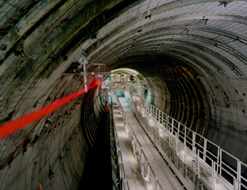
Проект хранилища РАО и ОЯТ в глубине горы Юкка (США)
пятимильный туннель и серия штреков
Хранилище рассчитано на 10 тысяч лет
Емкость хранилища 77 тыс. тонн РАО
отходы заложены в стальные цилиндрические кассеты

Slide 21
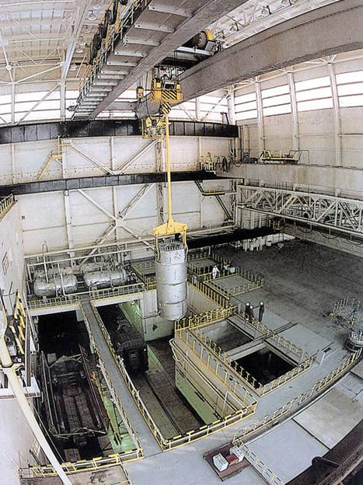
Так выглядит современное хранилище РАО и ОЯТ
Photo: Richard Ryan
Photo: Silja Line
Photo: Mats Bäcker

Slide 22
Самые развитые программы создания хранилищ - финская, шведская и американская, однако ни одна из них не обеспечит ввода в эксплуатацию хранилища ранее 2020 года
Имеются серьезные основания считать, что все существующие в настоящее время методы обезвреживания радиоактивных отходов, в том числе химические, недостаточно надежны и представляют собой источник постоянной опасности для жизни во всех пространственных структурах биосферы.

Slide 23
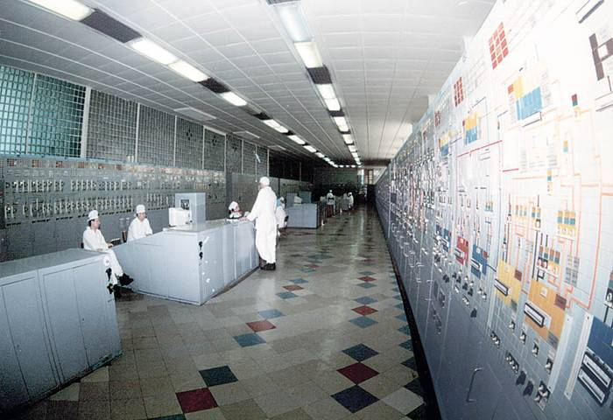
Отрицательные экологические факторы:
3. Радиоактивные излучения:
Это самая главная опасность атомной энергетики.
РИ оказывает пагубное
влияние на все живые
организмы

Slide 24
Под действием радиации поражаются клетки тканей, прежде всего их ядра, нарушаются способность клеток к делению и обмен веществ в них.
Наиболее чувствительны к радиационному воздействию кроветворные органы (костный мозг, селезенка, лимфатические узлы), эпителий слизистых оболочек, щитовидная железа.

Slide 25
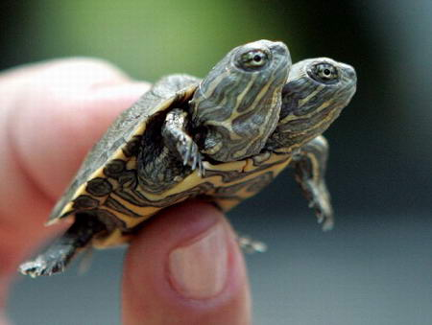
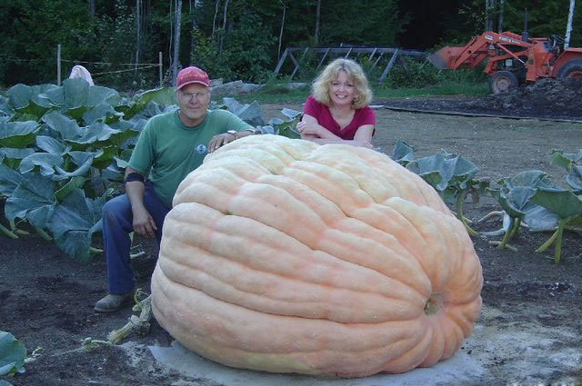
Генетические последствия радиации
В результате радиоактивных излучений на органы человека возникают тяжелейшие заболевания:
лучевая болезнь, злокачественные опухоли, приводящие нередко к смертельному исходу.
Облучение оказывает сильное влияние на генетический аппарат, приводя к появлению потомств с уродливыми отклонениями и врожденными тяжелыми заболеваниями организма.

Slide 26
Степень биологического воздействия зависит от вида излучения, его интенсивности и продолжительности облучения организма
Виды излучений | Природа излучения | Проникающая способность | Ионизирующая способность
Гамма | Электромагнитная, рентгеновская | Большая, очень высокая | Малозначительная, ниже, чем у альфа частиц
Альфа | Поток ядер атома гелия | Слабая | Высокая
Бета | Поток электронов | Высокая, выше чем у альфа | Значительно ниже, чем у альфа
Нейтронное | Поток нейтронных частиц | Очень высокая | Высокая

Slide 27
Всего с момента начала эксплуатации АЭС в 14 странах мира произошло более 150 инцидентов и аварий различной степени сложности.
Некоторые из них:
В 1957г – в Уиндскейле (Англия)
В1959г – в Санта-Сюзанне (США)
В1961г – В Айдахо-Фолсе (США)
В1979г – в Три-Майл-Айленд (США)
1986 год –Чернобыльская катастрофа.

Slide 28
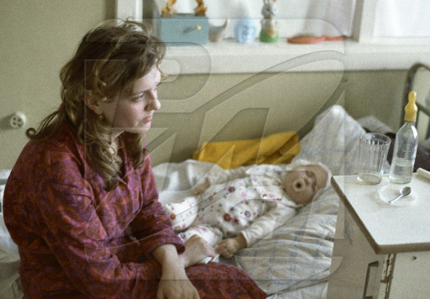
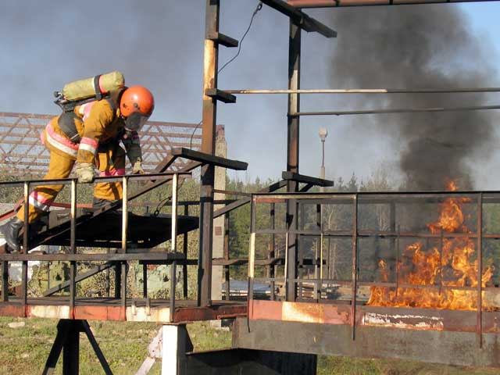
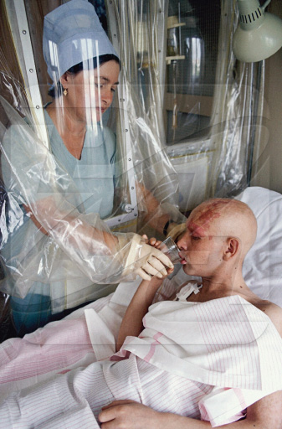
Чернобыль- наша память и боль…

Slide 29
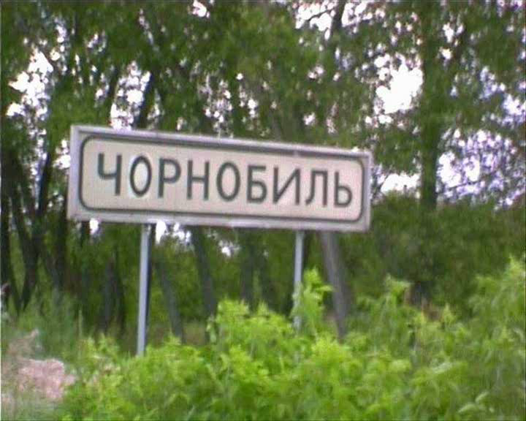

Slide 31
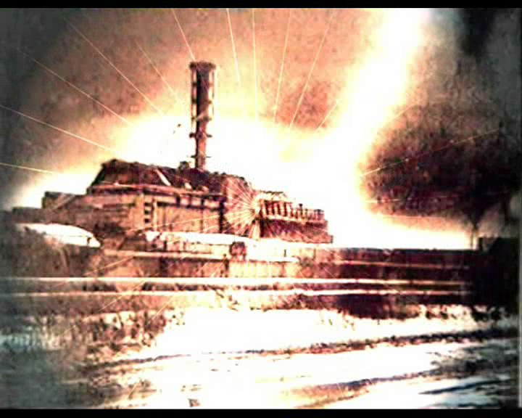
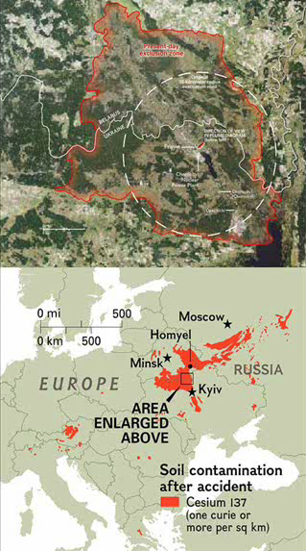
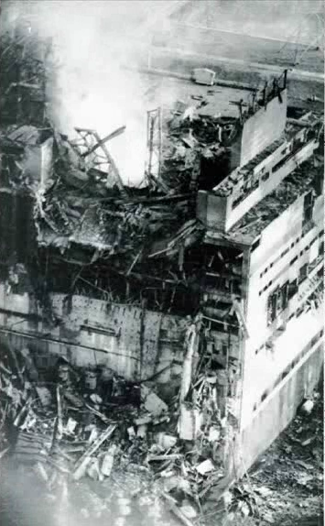
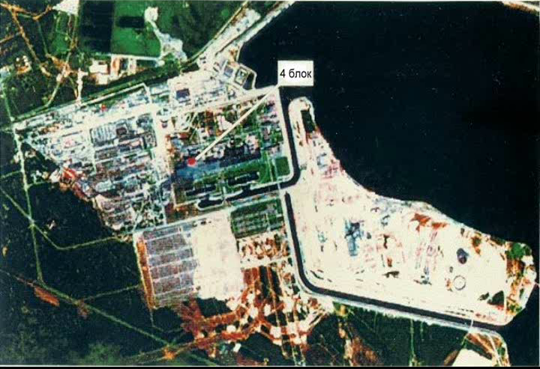
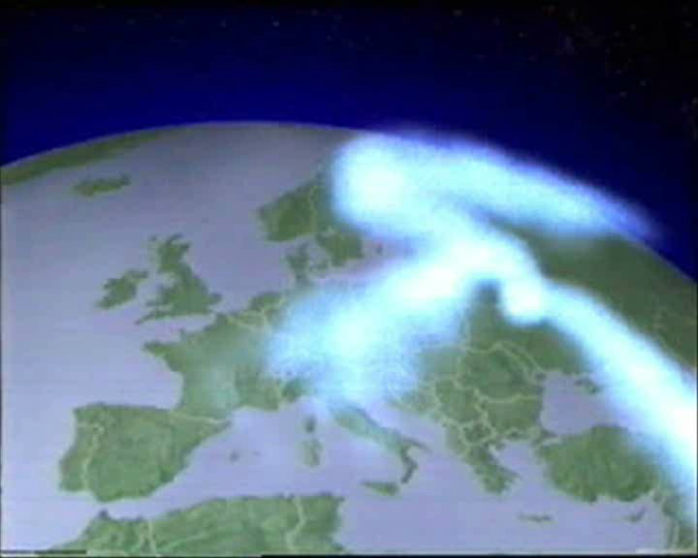

Slide 32
Последствия
Чернобыльской
катастрофы

Slide 33
При радиационном уровне свыше 15Ки на квадратный километр жизнь человека невозможна
Территория заповедника заражена от 15 до 1200 Ки/км2
Жизнь сюда не вернется ни через 100, ни через 500, а на отдельных участках заповедника ни через – 1000 лет

Slide 34
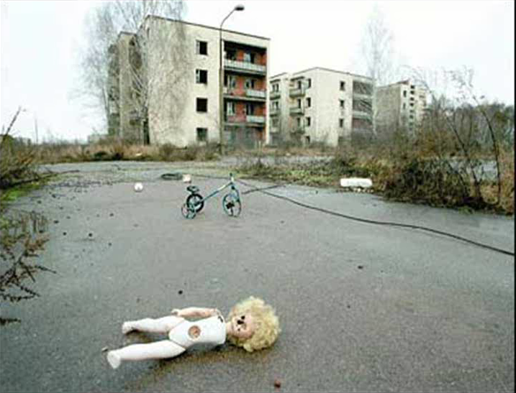
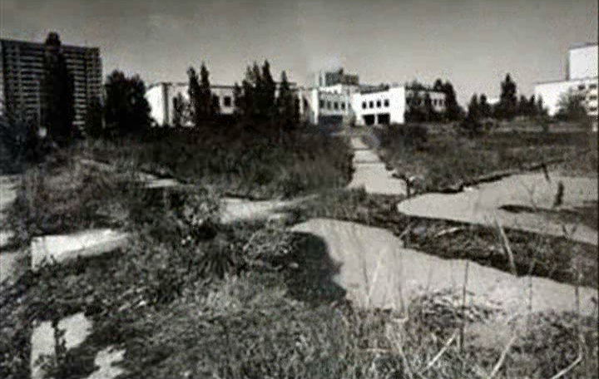

Slide 35
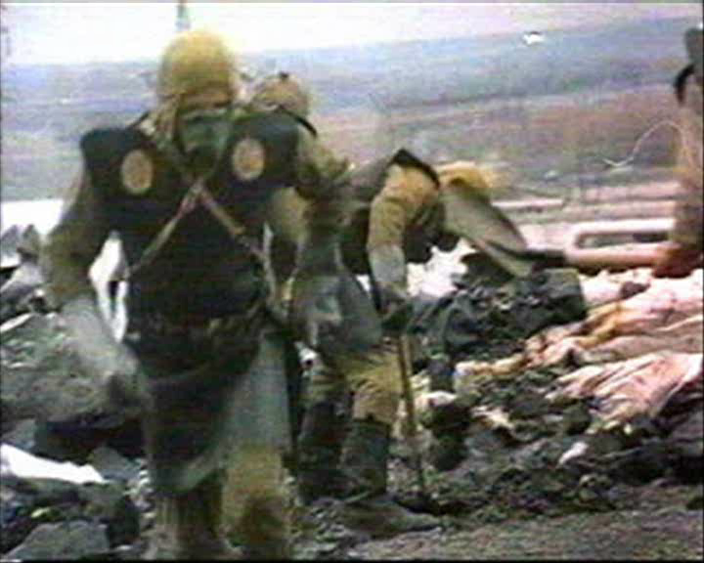

Slide 36
Коэффициент чувствительности ткани при эквивалентной дозе облучения
Ткани | Эквивалентная доза %
Костная ткань | 0,03
Щитовидная железа | 0,03
Красный костный мозг | 0,12
Легкие | 0,12
Молочная железа | 0,15
Яичники, семенники | 0,25
Другие ткани | 0,3
Организм в целом | 1

Slide 37
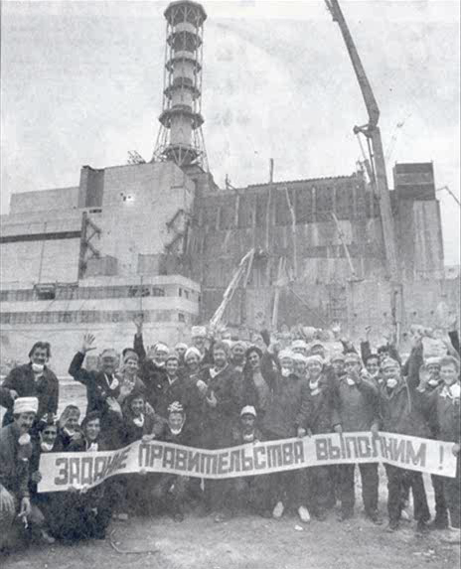

Slide 38
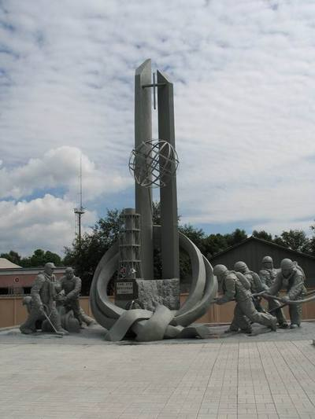
Памятник ликвидаторам аварии

Slide 39
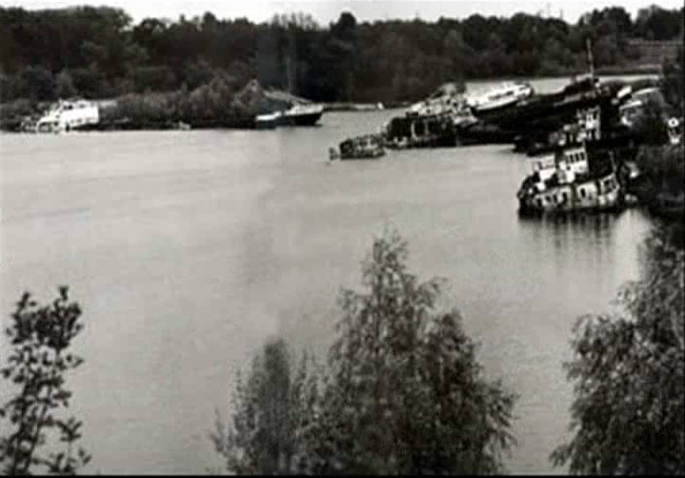
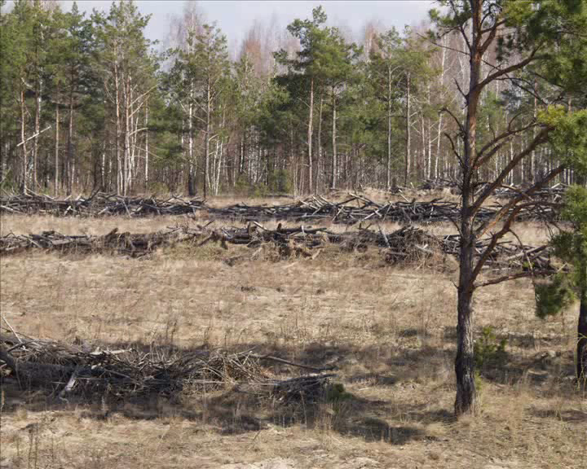

Slide 40
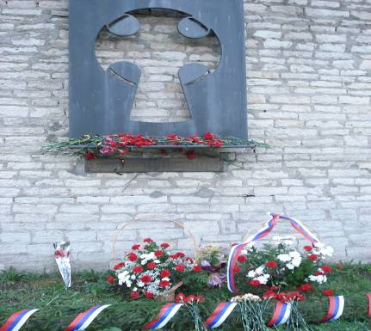

Slide 41
С техникой XX и начала XXI века нужно быть на Вы. Проблемы нравственности и ответственности перед Людьми, Миром, и Жизнью за научно- технические творения и связанные с ними решения приобретают для деятелей науки и техники, руководителей всех рангов этих отраслей и государства первостепенное значение. Ныне, каждый должен отчетливо понимать опасность, которая исходит от техники при бездумном, неграмотном или безнравственном отношении с нею.

Slide 42
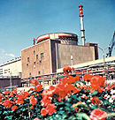
И твердит Природы голос: В вашей власти, в вашей власти, Чтобы все не раскололось На бессмысленные части!

